Slide 1
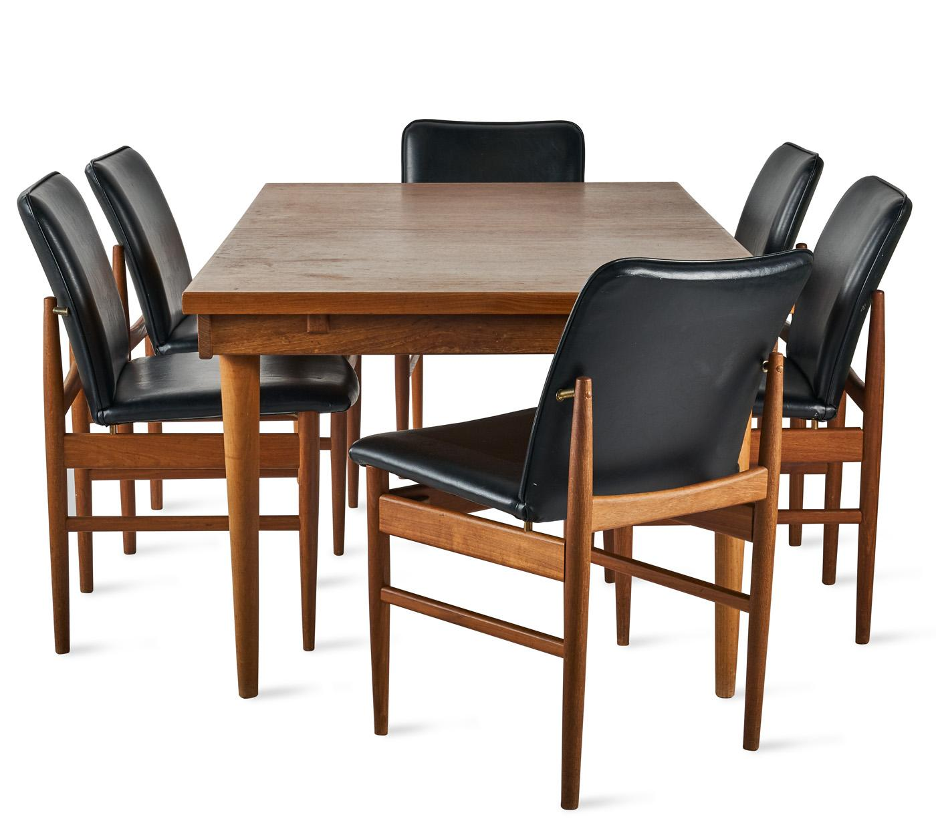
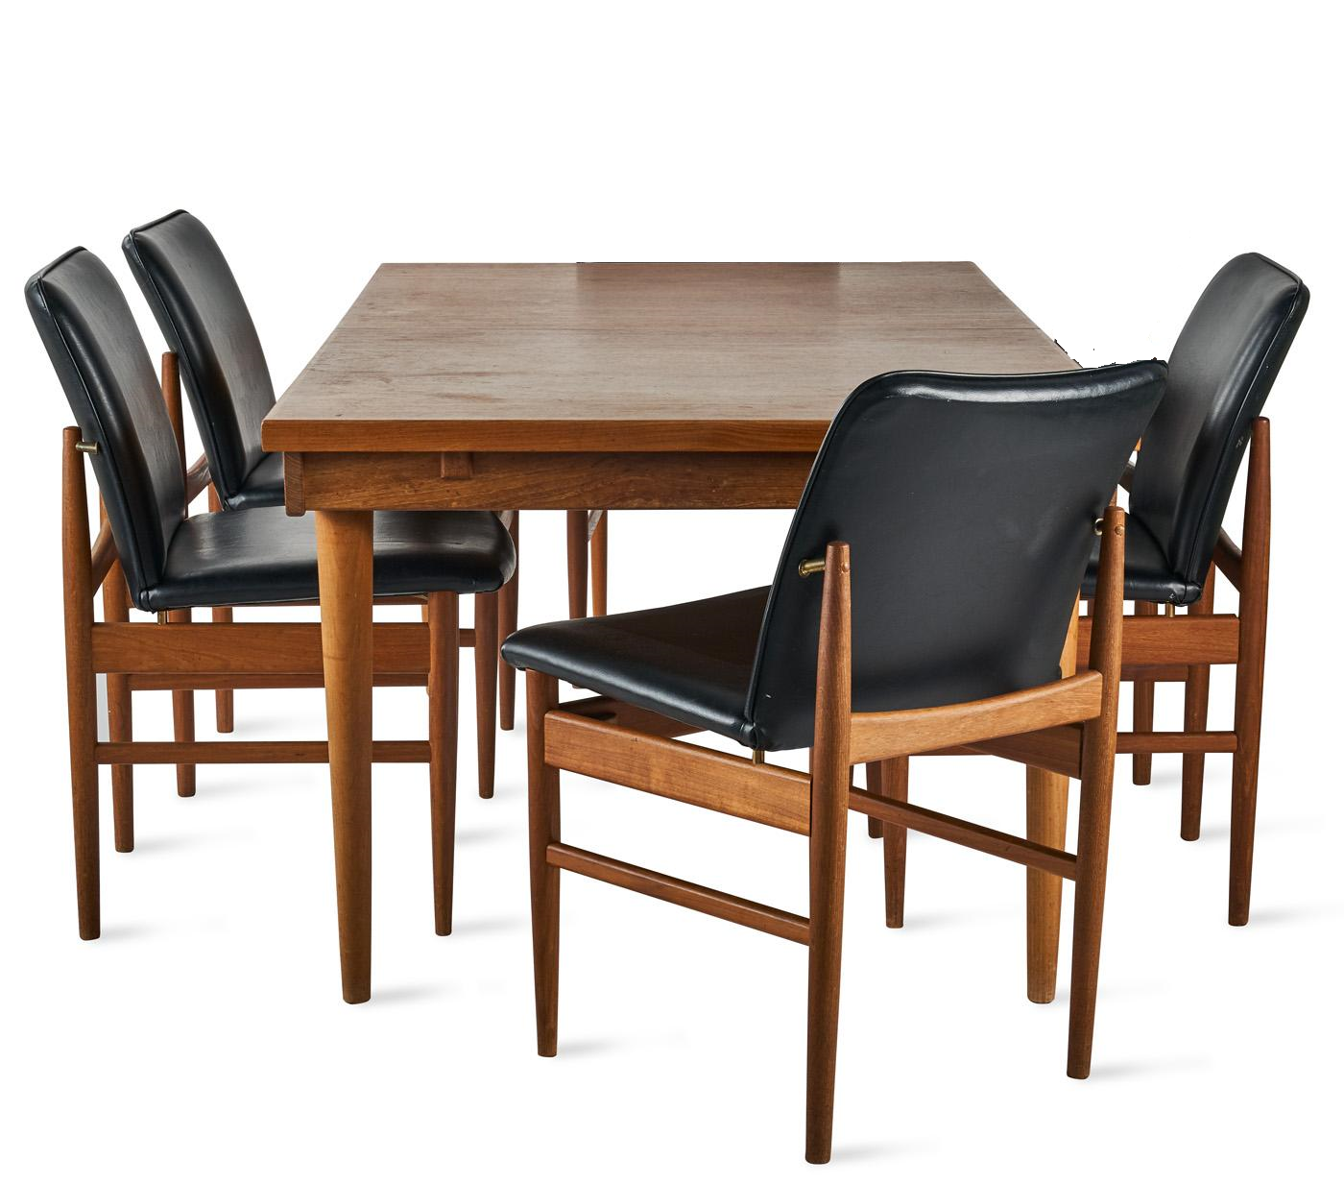
POVEČANA CELOTA
Cena jabolčnega soka, 1 l, z 9,5 % DDV je 2,30 EUR. Kakšna je cena brez DDV?
C = C+d/1+(p/100) = 2,30/1,22 = 1,89 EUR
SREDA
C+d = C*(1+p/100) -> C = C+d/1+(p/100) = 6/1+(50/100) = 6/1+0,5 = 6/1,5 = 4
C+d = povečana celota
C = prvotna celota
p = procent (%) povečanja
50%
sreda
torek
V sredo imamo v kuhinji 6 stolov. Imamo jih 50 % več kot v torek. Koliko stolov smo imeli v torek?

Slide 2
TOREK
Koliko imamo stolov v torek?

Slide 3
Cena jabolčnega soka, 1 l, s 5 % popustom je 2,19 EUR. Kakšna je je bila cena brez popusta?
C = C-d/1-(p/100) = 2,19/0,95 = 2,30 EUR
POMANJŠANA CELOTA
SREDA
C-d = C*(1-p/100) -> C = C-d/1-(p/100) = 4/1-(33/100) = 4/1-0,33 = 4/0,66 = 6
C-d = pomanjšana celota
C = prvotna celota
p = procent (%) zmanjšanja
33%
sreda
torek
V sredo imamo v kuhinji 4 stole. Imamo jih 33 % manj kot v torek. Koliko stolov smo imeli v torek?

Slide 4
TOREK
Koliko imamo stolov v torek?

Slide 5
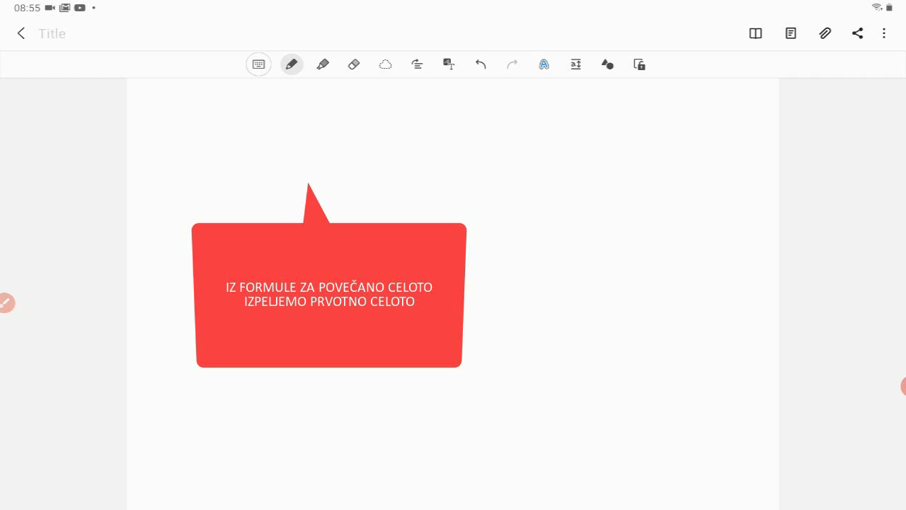

Slide 6
